Slide 1
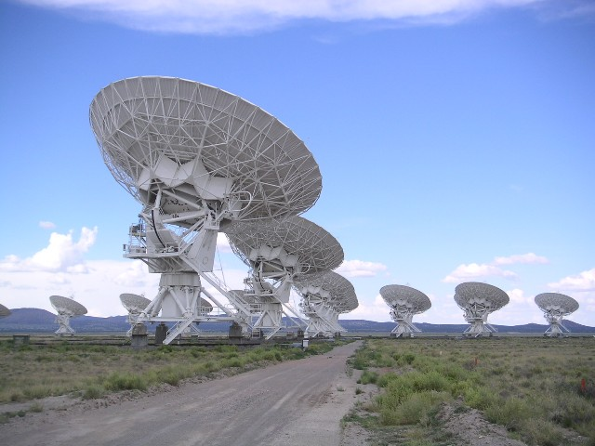
Historie astronomie

Slide 2
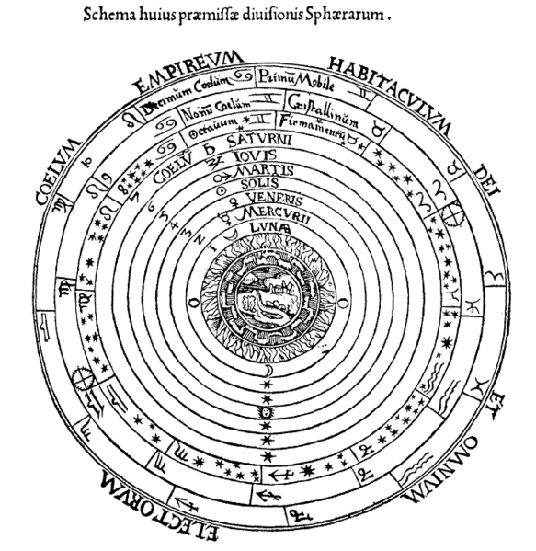
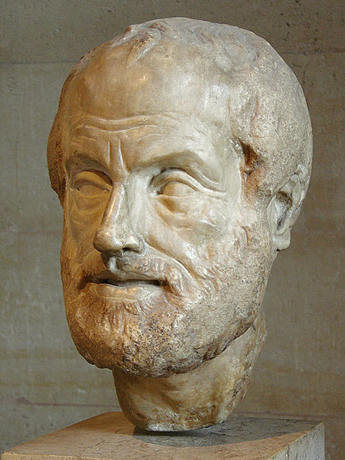
6 st. př. n. l. - Pythagoras - planety obíhají kolem Slunce
340 př.n.l. –Aristoteles – Země má kulatý tvar
150 n. l. – Ptolemaios - geocentrický systém
Ptolemaiova představa vesmíru, jehož středem je
Země
Aristoteles

Slide 3
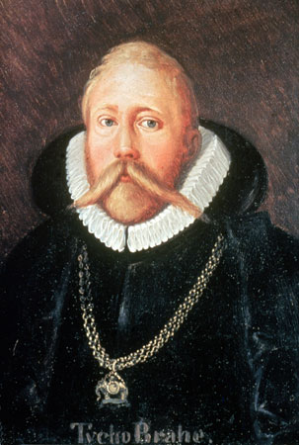
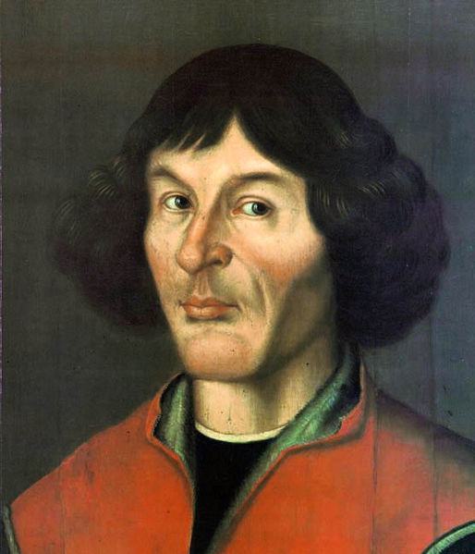
1510 –Mikuláš Koperník – 1. Heliocentrická soustava - ,, Zastavil Slunce a v pohyb uvedl Zemi“
1577 – Tycho de Brahe – důkaz oběhu planet, v roce 1599 byl Rudolfem II. pozván do Prahy,
kde působil jako císařský astrolog
Koperník
Tycho de Brahe

Slide 4
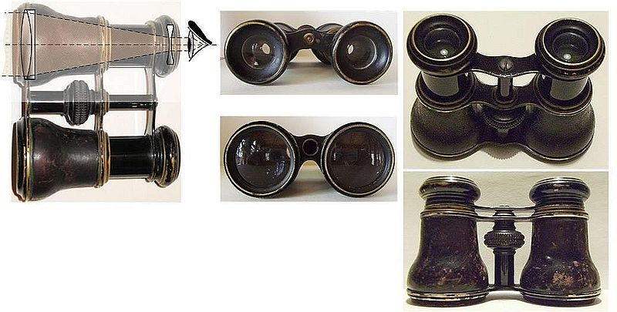
1600 – Giordano Bruno – upálen, ani Slunce není středem vesmíru, ale pouze jednou
z mnoha hvězd; vesmír je nekonečný
1610 – Galileo Galilei – dalekohled

Slide 5
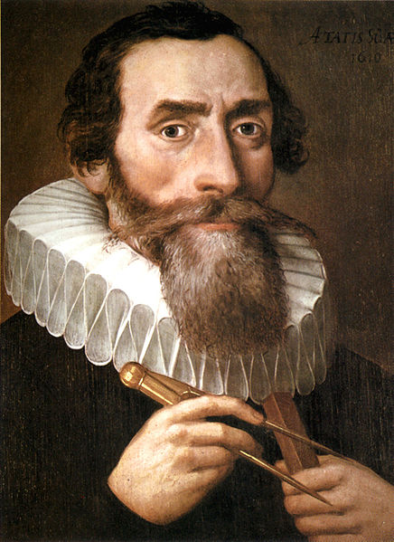
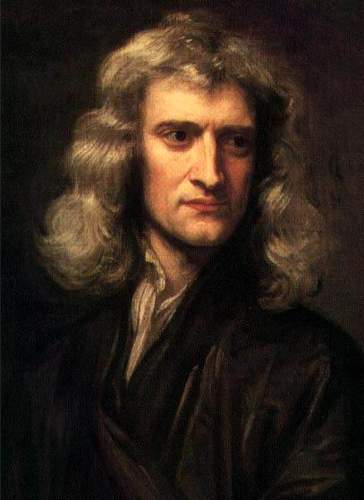
1619 – J. Kepler – 3 zákony oběhu planet – eliptické dráhy
1687 – I. Newton – gravitační zákon

Slide 6
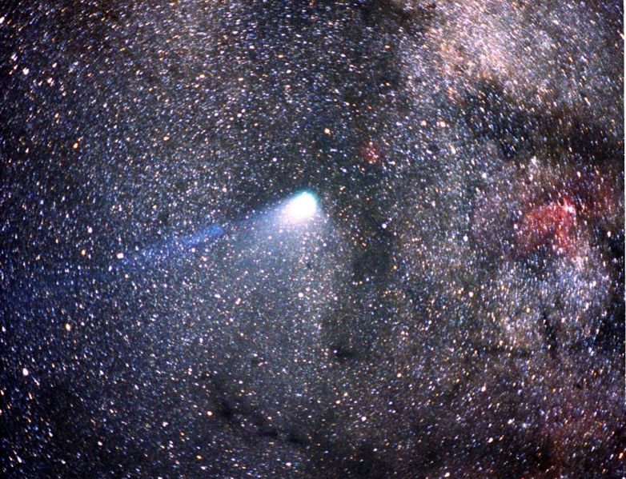
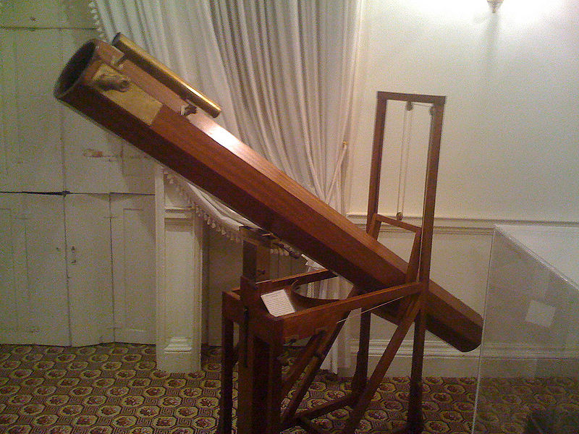
1705 – Edmund Halley – výpočet dráhy komet
1781 – William Herschel – objev Uranu
Halleyova kometa je ze Země vidět
každých 75-76 let
Replika teleskopu, se kterým
Herschel objevil planetu Uran.

Slide 7
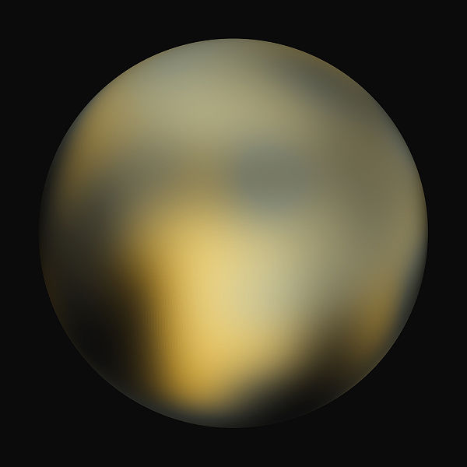
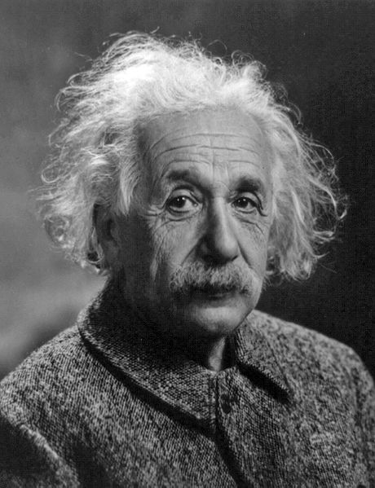
1846 – Galle – objev Neptunu
1900 – Planck – počátky kvantové teorie
1905 – Einstein – teorie relativity – E = mc²
1930 – Tombaugh – Pluto

Slide 8
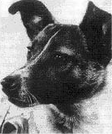
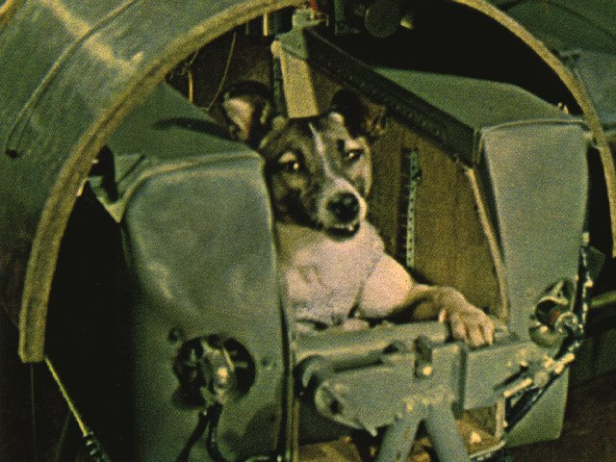
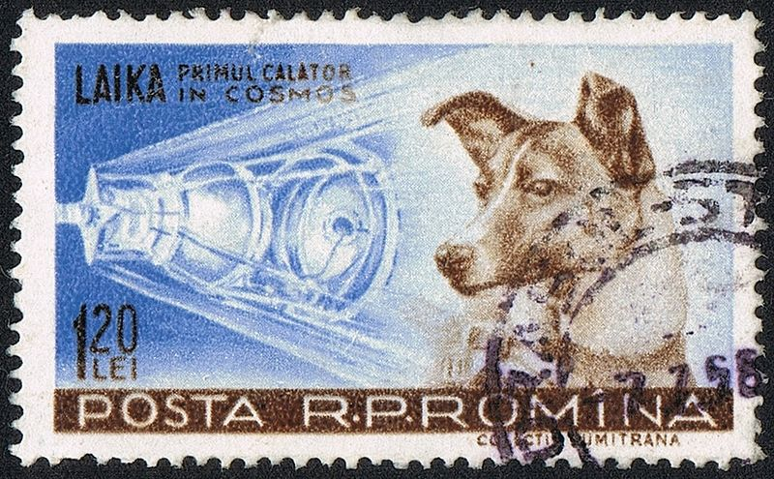
3. 11. 1957-pes Lajka- první živý tvor ve vesmíru,
na palubě sovětské družice Sputnik 2. Její návrat nebyl nikdy plánován,
takže se stala zároveň první obětí dobývání vesmíru. Zahynula pravděpodobně
v rozmezí 5 až 7 hodin po startu na následky stresu a přehřátí

Slide 9
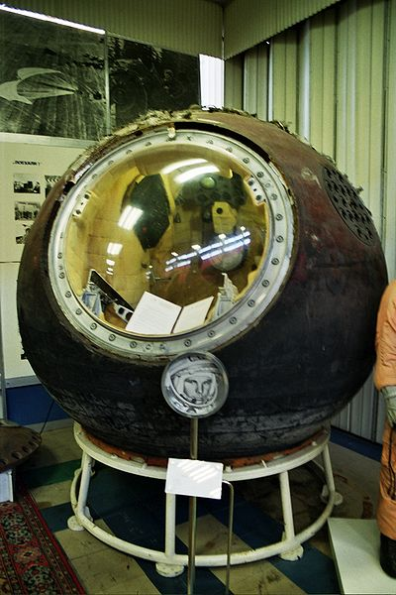
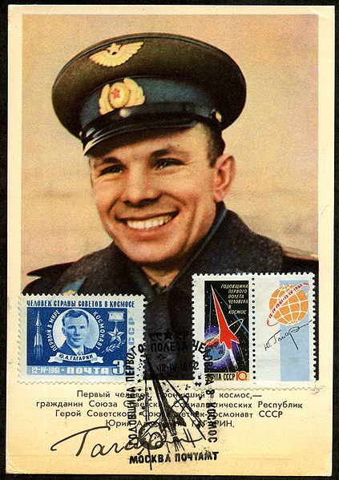
12. 4. 1961- 1. let do vesmíru – Jurij Gagarin – obletěl Zemi a po 108 minutách přistál
Přistávací modul lodi Vostok 1

Slide 10
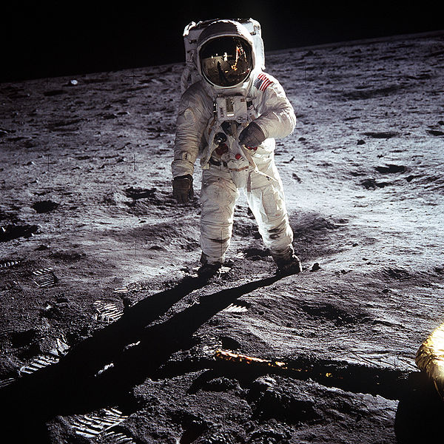
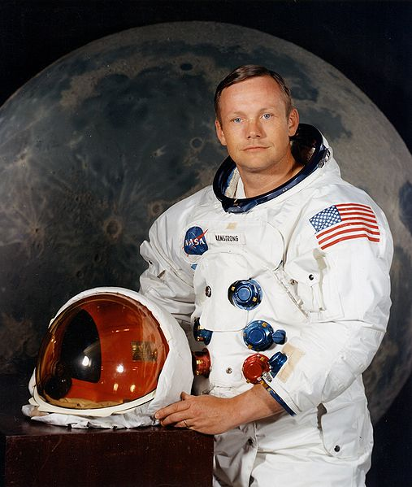
20. 7. 1969 – Apollo 11 (USA) – 1. Lidé na Měsíci – Neil Armstrong a Edwin Aldrin
Je to malý krůček pro člověka, ale velký skok pro lidstvo.
That's one small step for [a] man, one giant leap for mankind

Slide 11
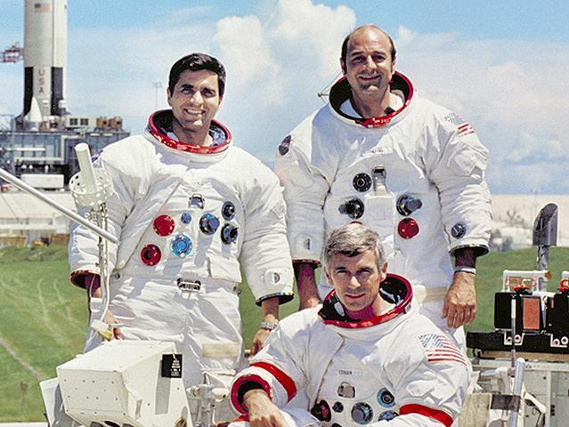
Lety na Měsíc až do 14. 12. 1972 – Apollo 17 - celkem 12 lidí, přivezli 385 kg hornin

Slide 12
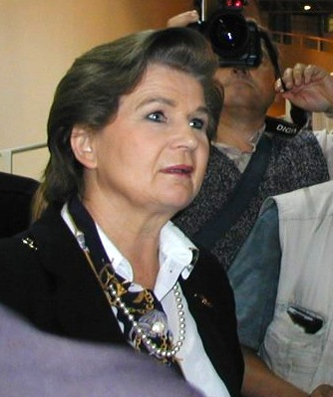
16. 6. 1963 – 1. žena ve vesmíru Valentina Těreškovová

Slide 13
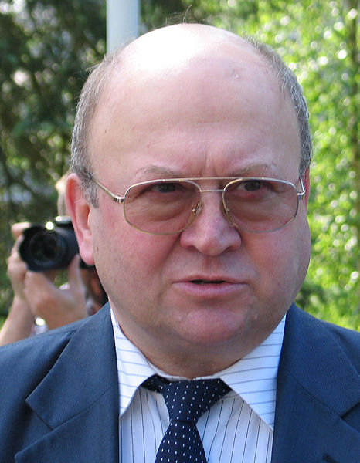
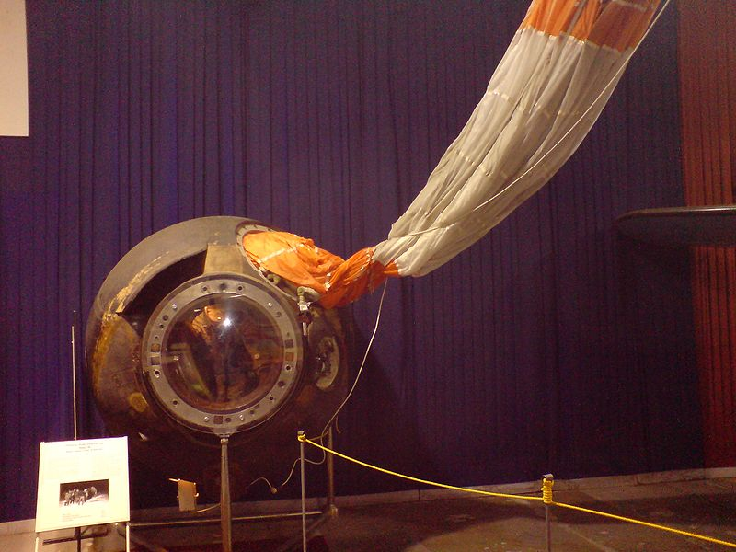
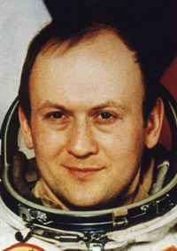
2. 3. 1978 – 1. Čech ve vesmíru – Vladimír Remek

Slide 14
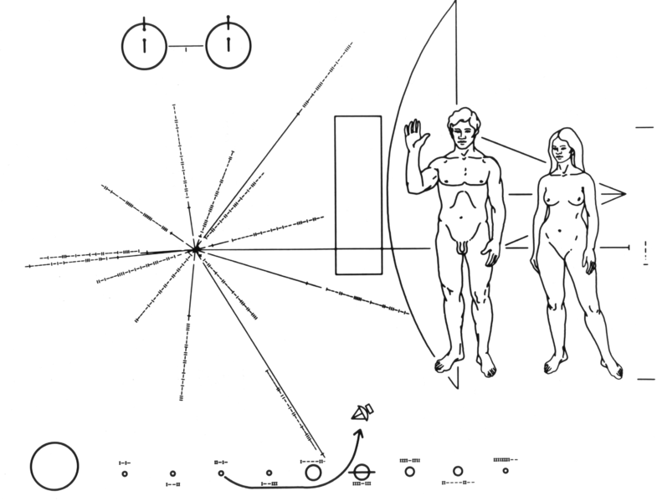
1973 – sonda Pioneer – opustí sluneční soustavu – deska se vzkazem

Slide 15
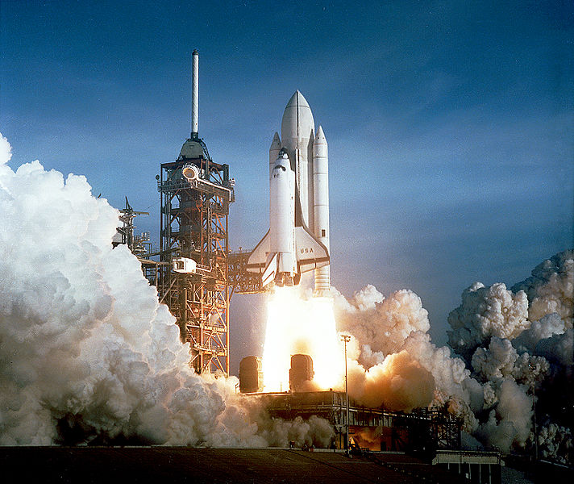
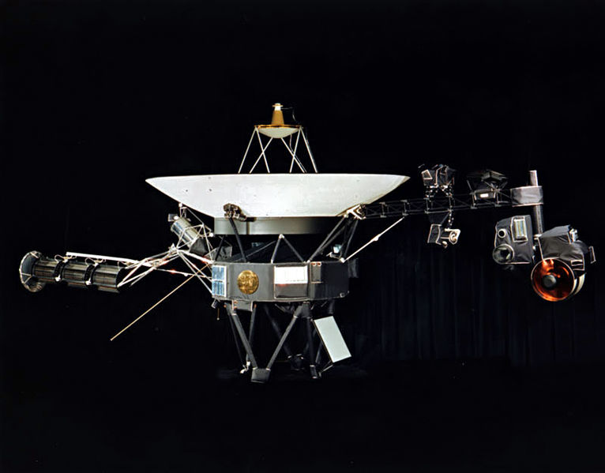
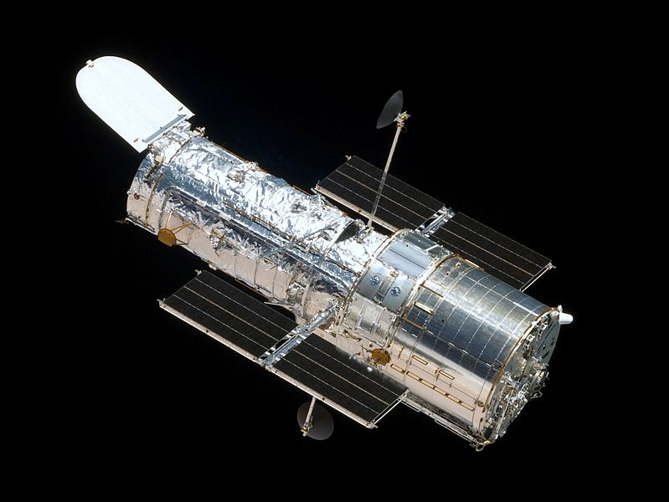
1977 – Voyager 1 – výzkum Jupiteru
1981 - výzkum vesmíru pomocí raketoplánů
1989 – Voyager 2 – výzkum Neptunu
1990 – Hubbleův teleskop

Slide 16
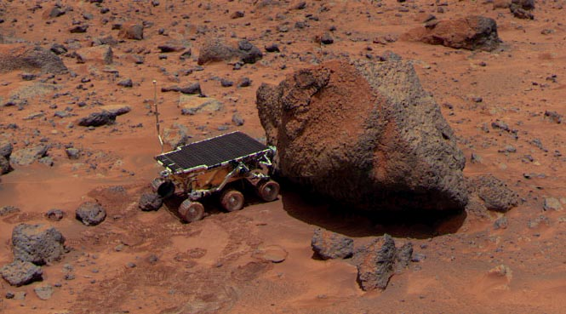
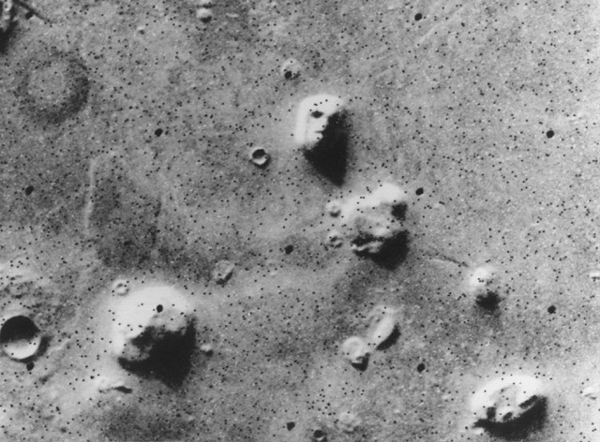
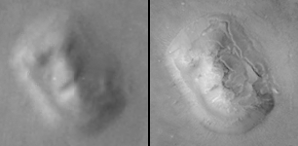
1996 – 1.vozítko na Marsu
2006 – družice Mars Explorer – údajná tvář na Marsu je stolová hora

Slide 17
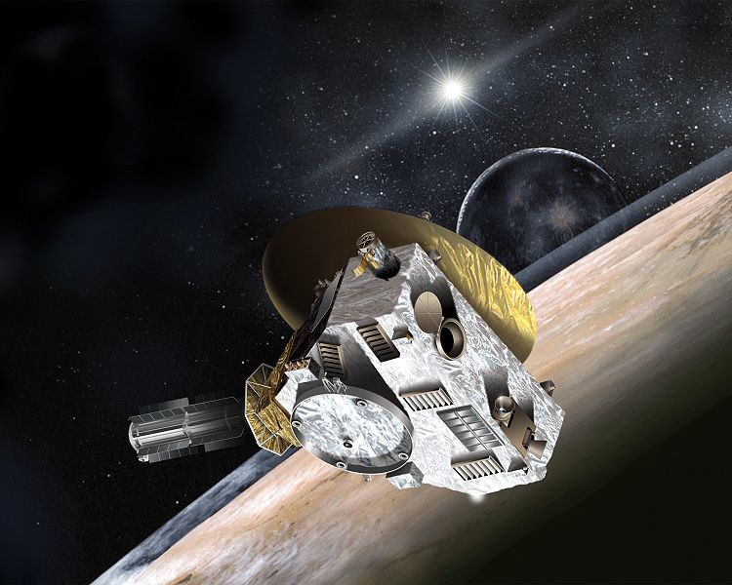
9. ledna 2006 - New Horizons - první průlet kolem Pluta/Charonu
a Kuiperova pásu příletěl 14.července 2015)

Slide 18
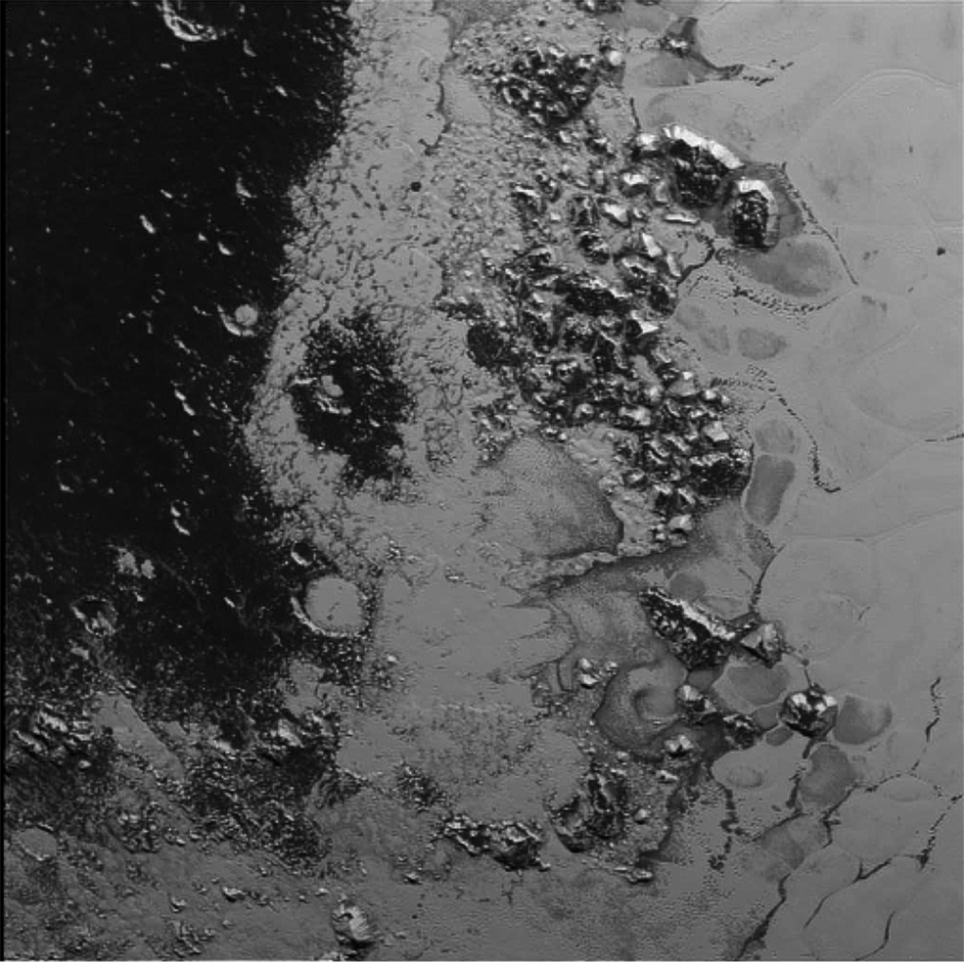
Povrch Pluta

